Slide 1
Ders 1
Verilog’ a Giriş
Notes:
http://www.generation5.org/content/2002/images/convolution-ex.gif
http://www.williamson-labs.com/images/aa-convolution-02.gif

Slide 2
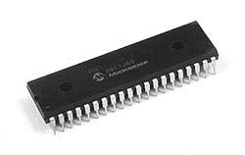
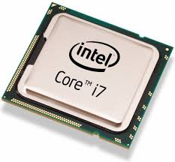
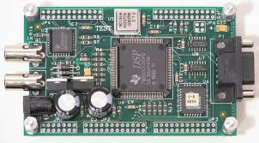
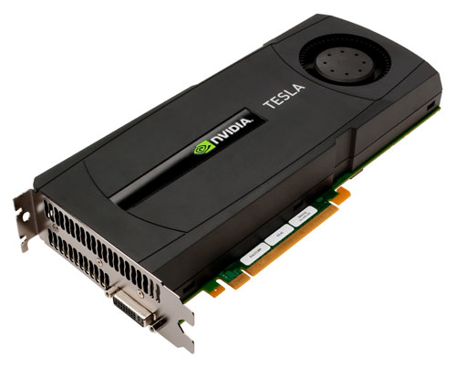
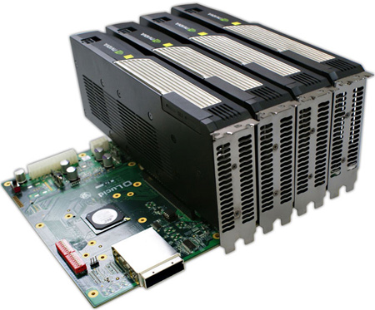
Hesaplama İçin Kullanılan Donanım Tipleri
CPU (Central Processing Unit)
DSP (Digital Signal Processor)
GPU (Graphics Processing Unit)

Slide 3
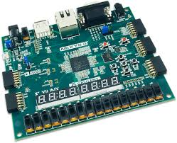
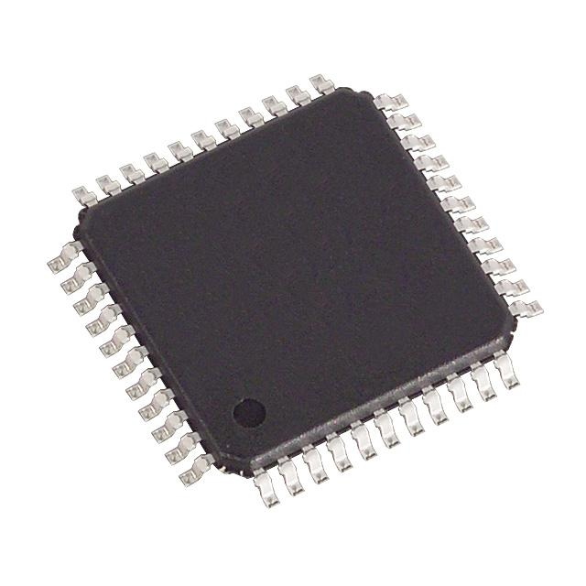
Hesaplama İçin Kullanılan Donanım Tipleri
FPGA (Field Programmable Gate Array)
ASIC (Application Specific Integrated Circuit)

Slide 4
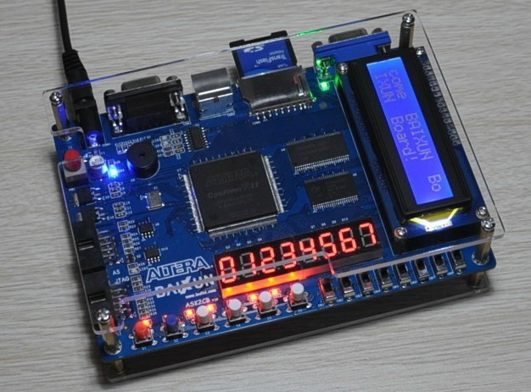
FPGA Nedir?
FPGA (Field Programmable Gate Array - Alanda Programlanabilir Kapı Dizileri), programlanabilir mantık blokları ve bu bloklar arasındaki ara bağlantılardan oluşan ve geniş uygulama alanlarına sahip olan sayısal tümleşik devrelerdir.

Slide 5
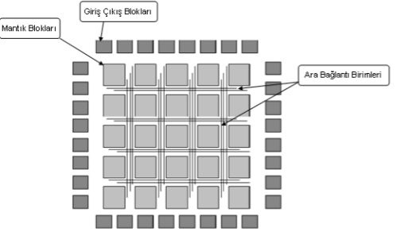
FPGA, programlanabilir mantık blokları, bu blok dizisini çevreleyen giriş-çıkış blokları ve ara bağlantılar olmak üzere düzenlenebilir üç ana bölümden oluşur.
Notes:
Mantık blokları, kullanıcının amacına göre ayarlanabilen donanım bloklarıdır.
Bu programlanmasıyla, sayısal devre donanımını oluşturacak elemanlardan meydana gelen birim hücreler oluşur.
Giriş-çıkış birimleri, FPGA ile haberleşmeyi sağlayan birimlerdir.
Programlanabilir bağlantılar ise, mantık blokları arasındaki bağlantılardır.
Bu bağlantılar, birden fazla öbek kullanılarak gerçekleştirilen donanımsal devrelerde, devre elemanlarının birbirleriyle olan bağlantısını sağlarlar.

Slide 6
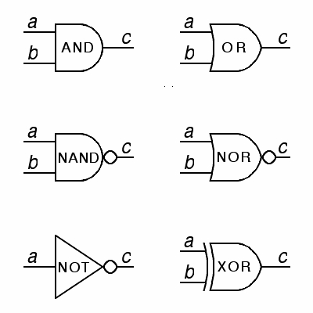
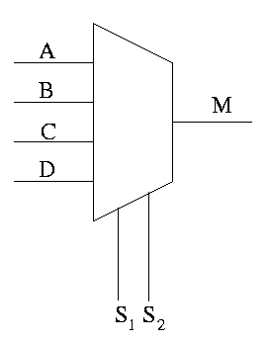
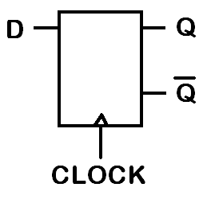
Sayısal devre elemanlarından bazıları:

Slide 7
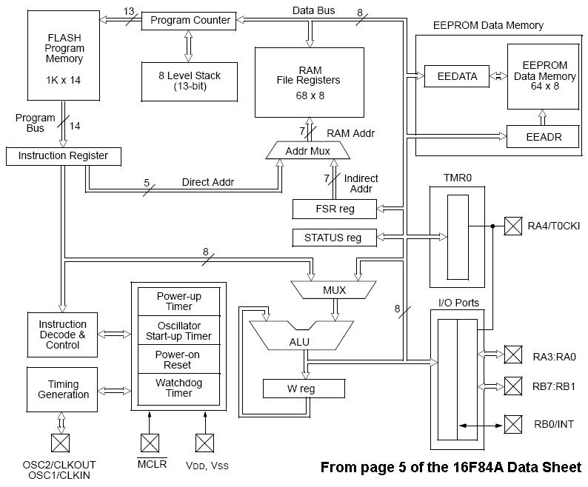
İşlemciler içerisinde birçok farklı sayısal devre elemanı içerir. Örnek: PIC 16F84A

Slide 8
FPGA Avantajları
FPGA kullanılarak yapılan tasarımlar, değiştirilerek tekrar yüklenip çalıştırılabilir.
Bu durum tasarımcılar için büyük kolaylık sağlamaktadır.
FPGA devrelerinin hızlı ve paralel işlem yapabilme yeteneği vardır.
Paralel işlem yapabilme yeteneği sayesinde FPGA’ler, aynı anda birden fazla görevi yerine getirebilirler.
Bu nedenle yüksek hız gerektiren görüntü işleme uygulamalarında FPGA kullanımı sıklıkla tercih edilmektedir.

Slide 9
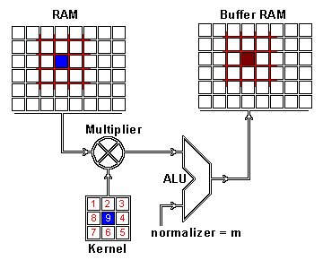
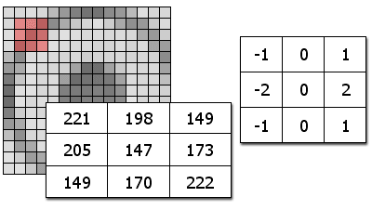
Paralel İşlem Yapabilme
Paralel işlem yapabilme yeteneği, aynı anda birden fazla işlemi yapabilmek demektir.
Paralel işlemlere örnek olarak video sinyali işleme uygulaması gösterilebilir.
Notes:
Mikroişlemciler gibi standart entegreler kullanıldığında, bu işlemler sırayla yapıldıktan sonra, gelen ikinci pencere alınmaya başlanır.
FPGA’ de ise bu işlemler paralel olarak devam eder.
Yani birden fazla pencere aynı anda işlenebilir.

Slide 10
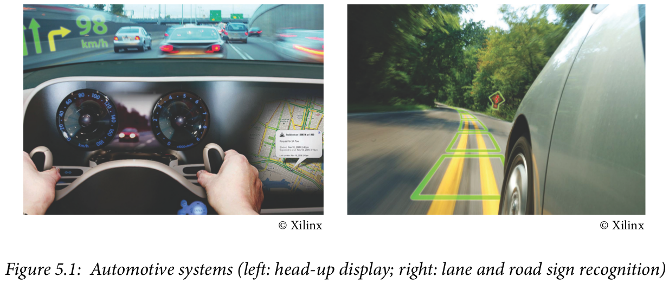
FPGA Kullanım Alanları
Otomotiv

Slide 11
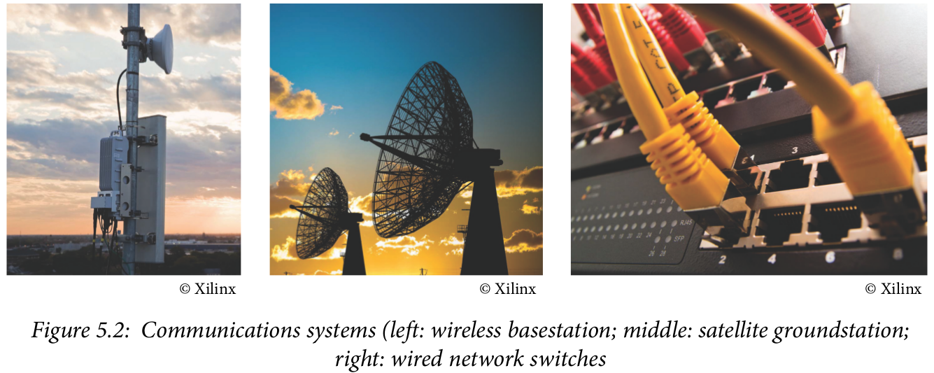
Telekomünikasyon

Slide 12
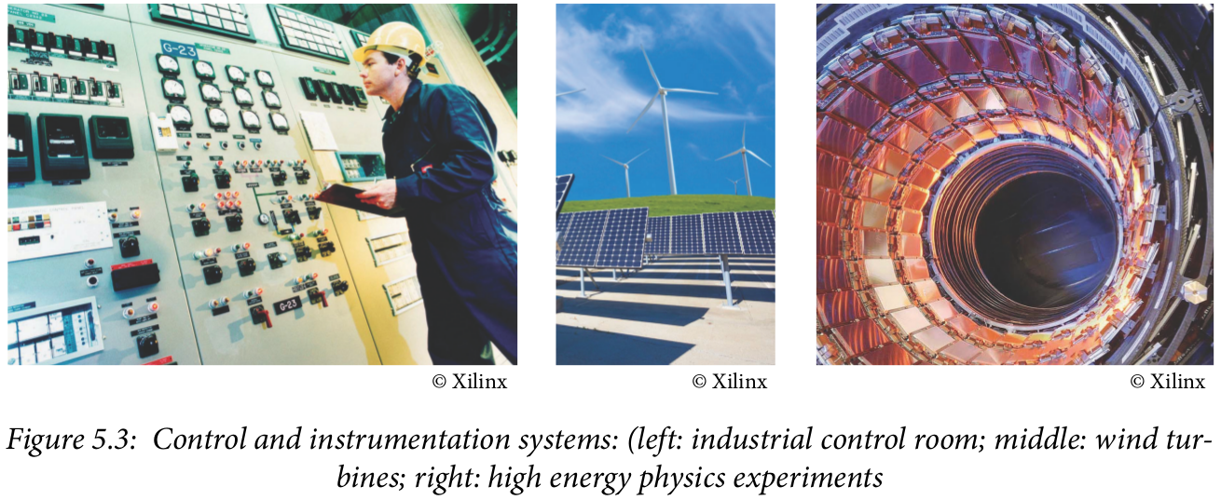
Kontrol Sistemleri

Slide 13
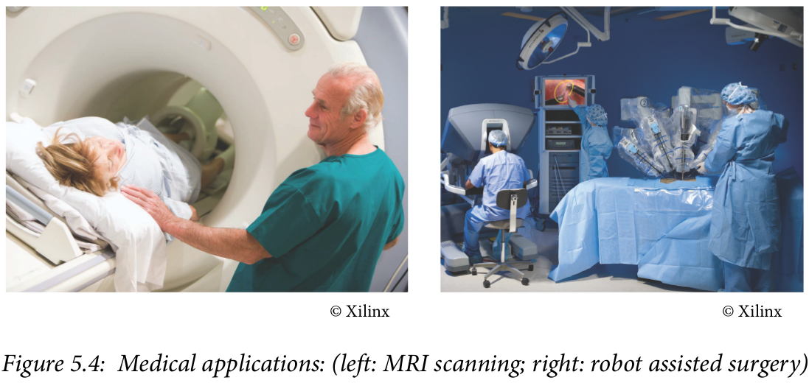
Tıbbi Görüntüleme

Slide 14
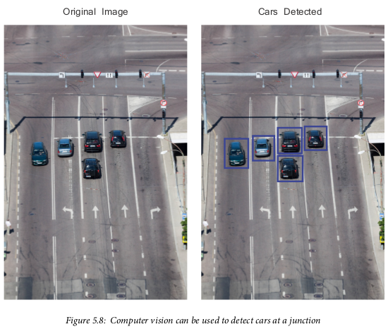
Görüntü ve Video İşleme

Slide 15
FPGA Kullanım Alanları (devam)
Savunma sanayi
Sayısal işaret işleme
Yüksek performanslı hesaplama
Sayısal devrenin üretim öncesi test aşaması

Slide 16
Donanım Tanımlama Dili (Hdl)
Donanım tanımlama dili veya HDL, elektronik devrelerin tanımlanması amacıyla kullanılan herhangi bir bilgisayar dilinin sınıfına verilen addır.
Donanım tanımlama dili, devrenin yürüttüğü işlemi, tasarım ve benzetim (simülasyon) yoluyla doğrulamasını gerçekleştirebilir.
FPGA‘ leri programlamak için HDL kullanılır.
VHDL ile Verilog en yaygın kullanılan iki HDL türüdür.

